Slide 1

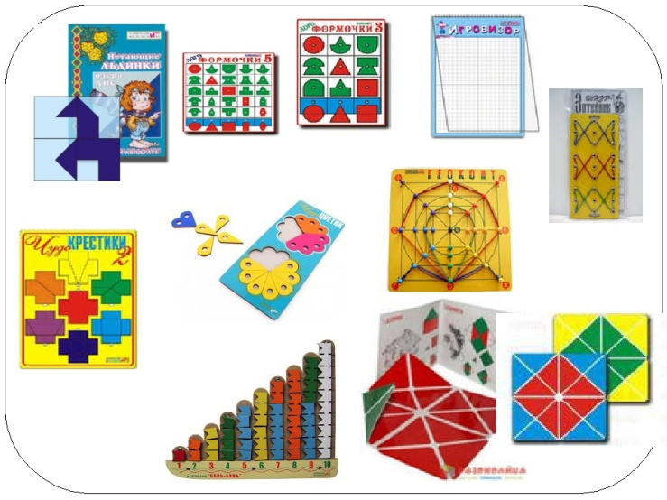
МДОАУ «ЦРР д/с 113» Обобщение опыта работы по теме: « Формирование элементарных математических представлений у дошкольников посредством игровой технологии «Сказочные лабиринты игры» В.Воскобовича.»
Подготовил:
Воспитатель первой категории Габбасова Э.Х.

Slide 2

Развитие математических способностей- одна из сложных и интересных проблем дошкольного образования. Формирование элементарных математических представлений у детей дошкольного возраста имеет особую ценность для интенсивного умственного развития ребенка, его познавательных интересов и любознательности, логических операций ( сравнение, обобщение, классификация). Современные дети живут и развиваются в эпоху информационных технологий. Это требует других подходов к образованию дошкольников – перехода от традиционного информационно – накопительного метода обучения к наиболее перспективному - развивающему обучению. Развивающие игры Вячеслава Вадимовича Воскобовича - необыкновенные пособия, которые соответствуют современным требованиям в развитии дошкольника. Их простота, незатейливость, большие возможности в плане решения воспитательных и образовательных задач неоценимы в работе с детьми. Игры мобильны, многофункциональны, увлекательны для детей. Играя в них, дети становятся раскрепощенными, уверенными в себе, подготовленными к обучению в школе. По словам В.В.Воскобовича: «Это — не просто игра, это — познавательная деятельность, которая включает в себя: сенсорное развитие – восприятие (цвет, форма, размер); интеллектуальное развитие – мышление, анализ, синтез, обобщение, классификация, абстрагирование; математическое развитие – форма, размер, количество, пространственные отношение; творческое развитие – воображение; обучение чтению; а также психические процессы». Принцип, по которому работает В. В. Воскобович - «интеллект – познание – творчество».

Slide 3

Актуальность
Современные требования к дошкольному образованию ориентируют педагогов на развивающее обучение, диктуют необходимость использования новых технологий, при которых синтезировались бы элементы познавательного, игрового, поискового и учебного взаимодействия в процессе интеллектуального развития дошкольников. Целью игр В. В. Воскобовича является развитие творческих, познавательных данных детей, интеллектуальных, умственных и математических способностей.
Актуальность состоит в том, что эти игры учат детей действовать в «уме» и «мыслить», а это в свою очередь раскрепощает воображение, развивает их творческие возможности и способности.
Сегодня, можно твердо сказать, что технология В.В.Воскобовича соответствует принципу «развивающего обучения», а её внедрение позволит выстроить процесс обучения математике на адекватных возрасту дошкольников видах деятельности - игровой, познавательно – исследовательской, и позволит обеспечить преемственность со школой в части содержания, форм и методов реализации

Slide 4
Цель нашей работы:– изучить влияние развивающих игр В.В. Воскобовича на формирование и развитие математических представлений у детей дошкольного возраста.
Задачи:
1. Проанализировать технологию В.В. Воскобовича
2. Обогатить развивающую предметно – пространственную среду в групповом помещении;
3. Использовать авторские игры в процессе формирования математических представлений, как в самостоятельной деятельности детей, так и в совместной деятельности с педагогом.

Slide 5
Формы организации детской деятельности:
1.Логико-математические игры.
2.Интегрированные игровые занятия.
3.Совместная деятельность педагога и детей.
4.Самостоятельная игровая деятельность.

Slide 6
Ожидаемые результаты:
-дети осваивают цифры и буквы, счѐт, знание геометрических фигур, умеют ориентироваться на плоскости;
-умеют концентрироваться при выполнении сложных мыслительных операций и доводить начатое дело до конца;
-умеют анализировать, сравнивать, сопоставлять;
-у детей совершенствуется речь, внимание, память, воображение;
-хорошо развита мелкая моторика рук.

Slide 7

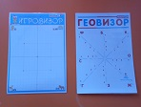
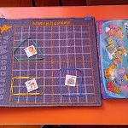


Пройдя обучение по программе: «Интеллектуальное развитие детей дошкольного возраста в игре (развивающие игры Воскобовича)», я начала заниматься с детьми своей группы и развивать их с помощью игр, предлагаемых данной технологией.
Самыми известными и интересными играми являются «Геоконт», «Квадрат Воскобовича», «Прозрачная цифра» и др. Среди детей наиболее любимыми являются «Ларчик», «Игровизор», «Змейка», «Чудо Крестики», и многие другие.

Slide 8
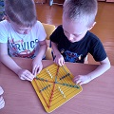
Многие игры изготавливали сами своими руками. Так например игра « Геоконт»
предназначена развивать творческое конструирование у детей. В народе её называют «дощечка с гвоздиками». Помогают детям выполнять задания такие сказочные персонажи, как малыш Гео, ворона Метра. С помощью неё дети могут увидеть и провести контуры геометрических фигур. Игру можно усложнять для достижения наилучшего результата, она полезна для формирования и закрепления математических представлений, как у дошкольников, так и младших школьников.

Slide 9
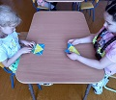
«Квадрат Воскобовича» помогает детям развить логику и воображение. Эту игру называют по-разному: «Косынка», «Вечное Оригами», «Кленовый листок». Квадрат может трансформироваться в другие фигуры.
Изготовить двухцветный квадрат на каждого ребенка можно самим. Для этого понадобится нетканый материал (он хорошо сгибается). На него наклеивается плотный картон в виде треугольников (32шт:16 красных и 16 зеленых).
Затем познакомить детей со способами конструирования. Здесь важно им объяснить правильный алгоритм складывания двух базовых форм: треугольник и прямоугольник и далее «ежик» и «мышка», на основе которых получаются другие фигуры.

Slide 10

«Кораблик Брызг-Брызг» - это игра, развивающая математические способности. Мачты корабля построены по цветам радуги. Играющий ребенок должен правильно прикрепить флажки. Усложнить игру можно за счет выстраивания мачт по цветам радуги в диагональном или горизонтальном направлении. Как показывает опыт, такой кораблик надолго занимает внимание детей.

Slide 11
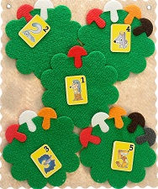
«Математические Корзинки» помогают ребенку запомнить числа, освоить счёт, научиться складывать и вычитать в пределах пяти, затем десяти. Заданием является сложить все грибочки в корзинки и заполнить ими весь формат игрового поля. Таким образом, дети наглядно видят и запоминают состав чисел.

Slide 12

«Волшебная восьмёрка» - это игра, которая позволит ребёнку научиться составлять двузначные числа, а также запомнить цвета радуги, развить мелкую моторику рук и логическое мышление. У всех деталей, из которых состоит цифра, одна сторона однотонного цвета, а другая окрашена в один из цветов радуги.

Slide 13
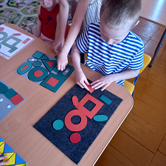
«Фонарики»
Воскобовича – это эталоны форм. Игра направлена на развитие творческих и сенсорных способностей ребенка (восприятие цвета, формы, величины, его воображения, речи, тренировку моторики, тактильных и осязательных анализаторов. Благодаря вариативности и свободе творчества при игре с эталонами формы развивается внимание, память и мышление. Игровое пособие «Фонарики» способствует
и развитию математических навыков, с их помощью можно освоить количественный счет, пространственные отношения,
понятия «больше-меньше»).

Slide 14
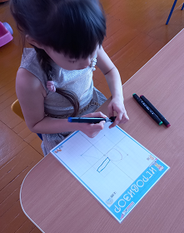
Геовизор» Цель: Совершенствование внимания, памяти, мышления, воображения, речи. Развитие математических представлений (пространственные отношения, количественный счет), творческих способностей. Тренировка мелкой моторики рук.
Описание: «Геовизор» представляет собой картонный лист и прозрачную пластину, которые соединены блокнотной «пружинкой». На пластину нанесено изображение координатной сетки, подобной игровому полю «Геоконта».
Игровые действия: Геовизор дает возможность рисовать под диктовку или по образцам, представленным в альбоме фигур. Занятия могут проводиться как с использованием игры Геоконт, так и самостоятельно, когда воспитатель диктует координаты, а ребенок соединяет названные точки. Такой способ позволяет познакомить детей с понятием отрезка. Кроме того, в инструкции дается несколько заданий, помогающих детям запомнить геометрические формы. Например, можно предложить детям нарисовать на Геовизоре мордочку кошки и спросить какие геометрические фигуры пришлось объединить (квадрат и треугольники)

Slide 15
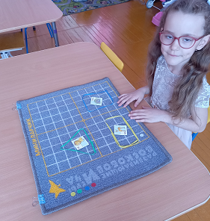
Коврограф «Ларчик»-это игровое поле из ковролина и наглядный материал : «Забавные буквы» , «Забавные цифры» , «Разноцветные веревочки» , «Разноцветные круги» , «Разноцветные квадраты-эталоны цвета» , «Буквы и цифры» и оригинальные элементы : зажимы , кармашки ,..
Пособие является универсальным так как : способствует сенсорному развитию , развитию психических процессов (память, внимание , мышление , воображение).Так же развивает математические , речевые , экологические предпосылки у детей от двух лет и школьного возраста.

Slide 16
Вывод
Используя развивающие игры Воскобовича, я пришла к выводу, что познавательный интерес детей на занятиях по математике стал более глубоким, устойчивым и действенным. В процессе таких игр решаются задачи, которые способствуют формированию и развитию у дошкольников математических представлений. Дети проявляют внимание и заинтересованность к математическим занятиям и играм, наблюдается устойчивый интерес к выполнению заданий с математическим материалом, большинство детей выполняют задания самостоятельно, увеличилось количество детей, которые в самостоятельной деятельности выбирают игры математического характера.

Slide 17
Спасибо за внимание

